Slide 1
06 INSERT/UPDATE/DELETE

Slide 2
Part 1.
INSERT

Slide 3
chaper 06
01
기본
문법
INSERT [INTO] 테이블 [(열1,열2...)] VALUES(값1,값2...)
기본 예제
USE sqlDB; CREATE TABLE testTbl1 (id int,userName char(10),age int); INSERT INTO testTbl1 VALUES (1,'홍길동',25); -- 모든열 데이터 입력 INSERT INTO testTbl1(id,userName) VALUES(2,'강동원'); -- 특정열 데이터 입력 INSERT INTO testTbl1(username,age,id) VALUES('이수근',26,3) --순서변경; SELECT * FROM testTbl1;

Slide 4
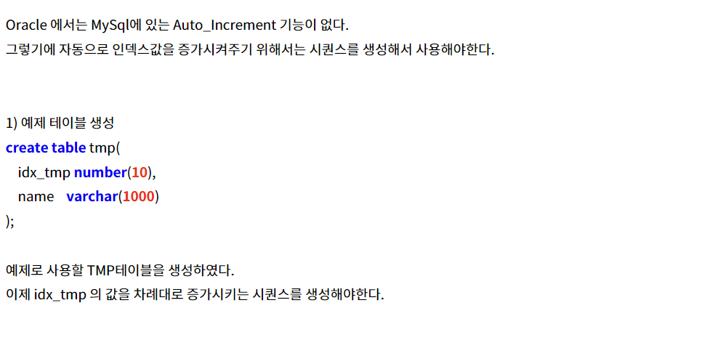
chaper 06
02
오라클 시퀀스

Slide 5
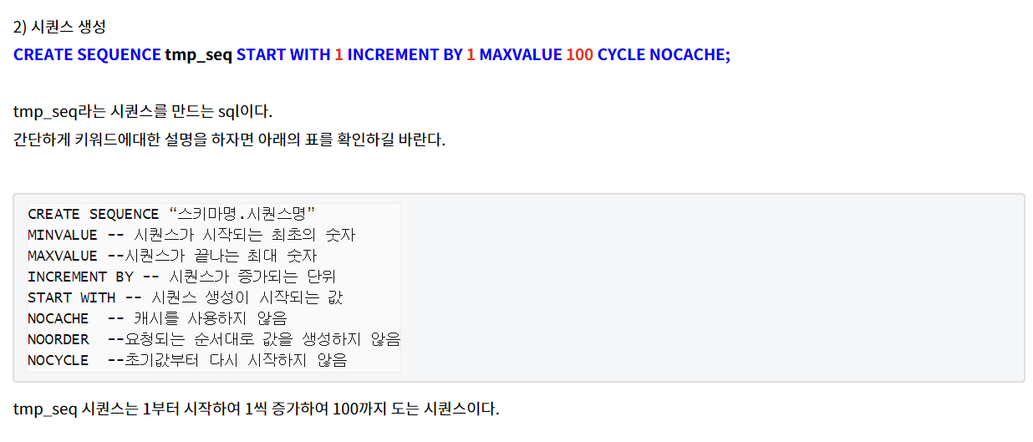
chaper 06
02
오라클 시퀀스

Slide 6
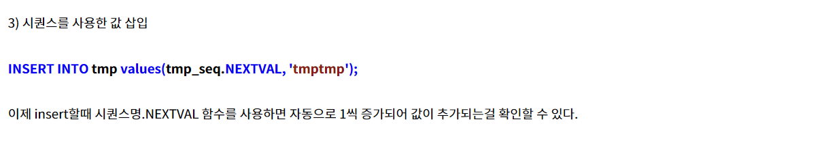
chaper 06
02
오라클 시퀀스

Slide 7
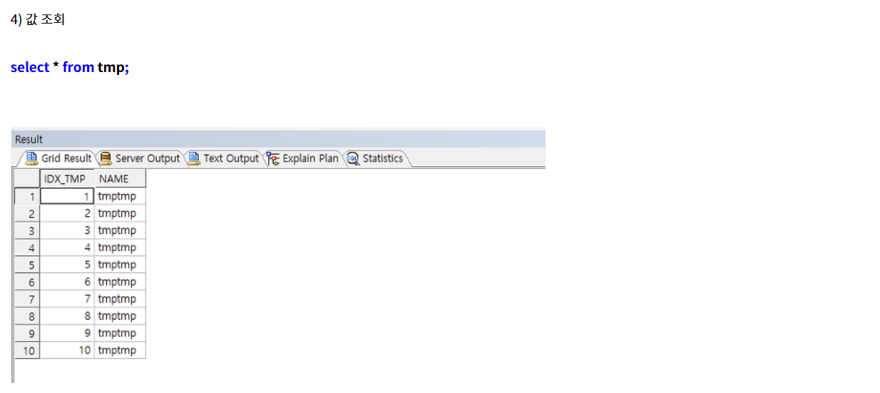
chaper 06
02
오라클 시퀀스

Slide 8
Part 2.
UPDATE

Slide 9
chaper 06
01
UPDATE
사용법
UPDATE 테이블이름 SET 열1=값1,열2=값2... WHERE 조건;
UPDATE - 조건 변경
update testtbl4 set Lname='없음' where Fname='Kyoichi'; select * from testtbl4;
UPDATE - 전체 변경
USE sqlDB; SELECT * FROM buyTbl; UPDATE buyTbl SET price = price*1.5; select * from buyTbl;

Slide 10
Part 3.
DELETE

Slide 11
chaper 06
01
DELETE
사용법
DELETE 테이블이름 WHERE 조건
DELETE - 조건 내 모두 삭제
use sqldb; delete from testTbl4 where Fname = 'Aamer';
DELETE - 조건 상위 삭제
delete from testTbl4 where Fname='Aamer' LIMIT 5;

Slide 12
E N D.
고생하셨습니다.

